Slide 1
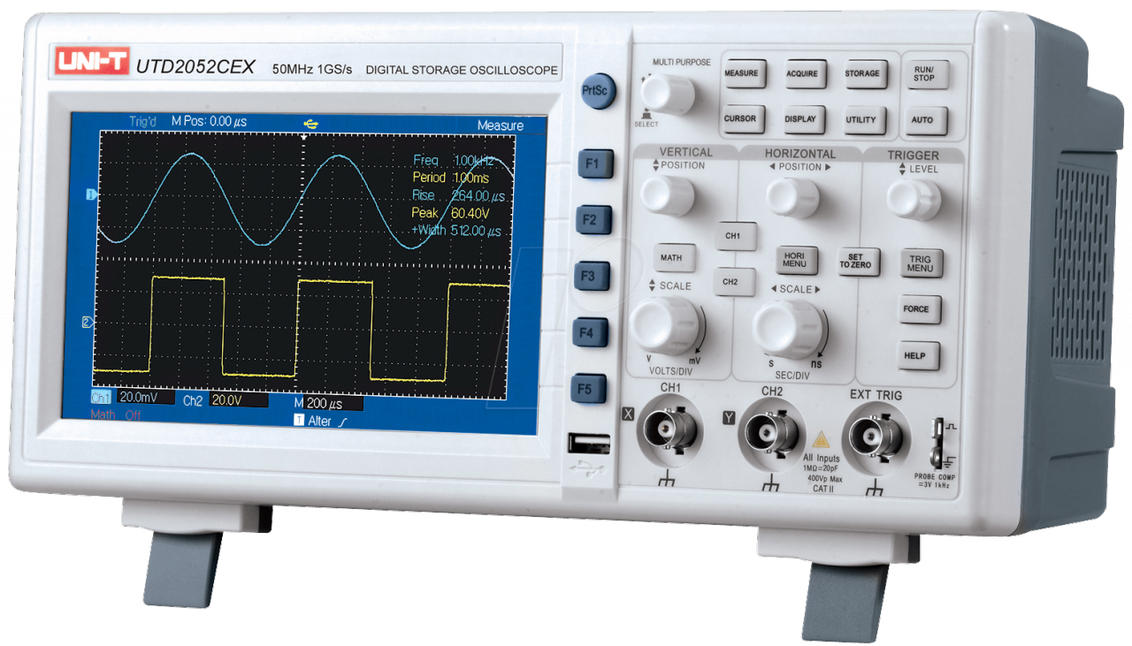
GÜRÜLTÜ VE SES ÖZELLİKLERİ
Osiloskop

Slide 2
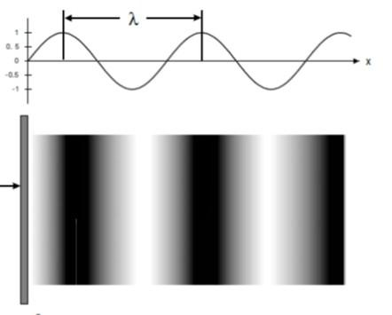
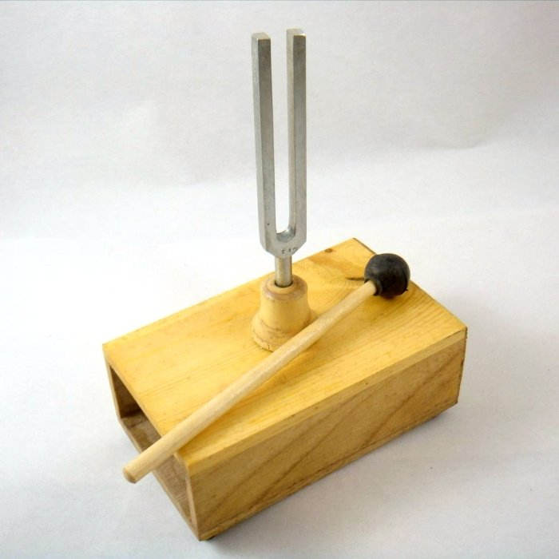
Esnek cisimlerin titreşmesi ile oluşan ve dalgalar halinde yayılan enerji çeşidine ses denir.
Ses veren bir kaynağın ses çıkarırken titreştiğini diyapozonda görebiliriz.
Gırtlağımızda ses telleri bulunmaktadır. Bu ses telleri akciğerlerimizden gelen hava ile titreşir. Titreşimle meydana gelen ses, dil ve dişlerin yardımıyla sözcük olur.

Slide 3
Sesin özellikleri denildiği zaman şu 3 kavram karşımıza çıkmaktadır.
1. Sesin Yüksekliği
2. Sesin Şiddeti
3. Sesin Tınısı

Slide 4
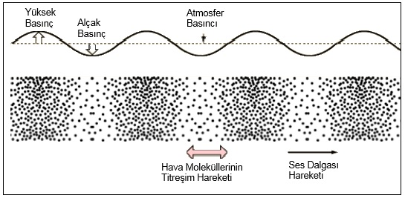
1. Sesin Yüksekliği
Sesin yüksekliği, sesin ince veya kalın işitilmesine sebep olan ses özelliğidir. Sesin yüksekliğini, saniyedeki titreşim sayısı yani frenkans belirler. Frekans birimi hertz’dir. Hz ile gösterilir.
Titreşen bir telin frekansı;
1- Telin boyuna ;Telin boyu arttıkça frekansı küçülür yani ses kalınlaşır.
2- Telin gerginliğine ; Telin gerginliği arttıkça frekans büyür,ses incelir.
3- Telin kesitine ;Tel kalınlaştıkça frekans küçülür ve ses kalınlaşır.
4- Telin cinsine bağlıdır.

Slide 5
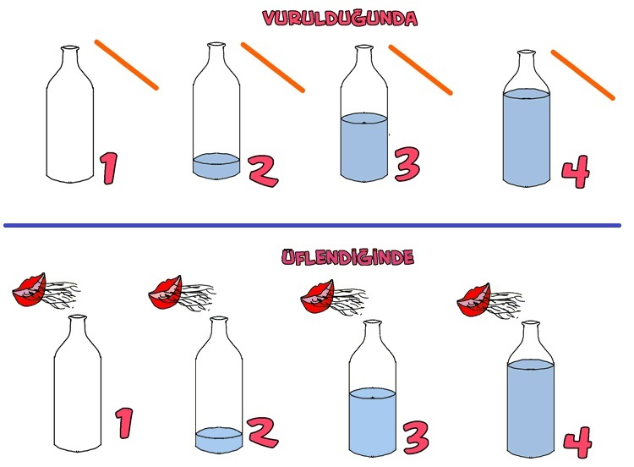
Şişeler ile Ses Deneyi
Şekildeki gibi şişeler farklı miktarlarda suyla dolduruyor.
Şişelere eşit kuvvet uygulanarak vurulduğunda;
Frenkans ;1>2>3>4.
1:En ince 2:İnce, 3:Kalın, 4:En kalın
Şişelere eşit miktarda üflendiğinde;
Frenkans ; 4>3>2>1
1:En Kalın, 2:Kalın, 3:İnce, 4:En ince

Slide 6
Canlı Türü | İşitme Aralığı Frekansı(Hz | Ses Üretme Aralığı Frekansı(Hz)
Köpek | 15-50.000 | 450-1080
Kedi | 60-65.000 | 760-1520
Yunus | 150-150.000 | 7000-120.000
Yarasa | 1000-120.000 | 10.000-120.000
İnsan | 20-20.000 | 85-1100

Slide 7
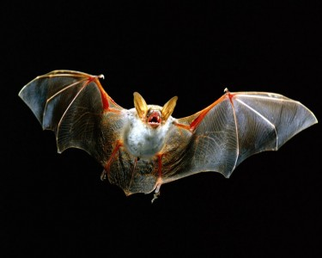
Frekansı 20.000 Hz'nin üstünde olan seslere ultrason denir. Ultrason insanlar tarafından duyulamaz ancak birçok hayvan bu sesleri duyabilir. Ultrason bazı hayvanlar için çok önemlidir. Örneğin, yarasaların gözleri iyi görmez. Bu memeli hayvanlar çok yüksek frekanslı ses çıkarır ve bu seslerin yansımasından yararlanarak etraftaki cisimlere çarpmadan, güvenli bir şekilde uçabilir ve avlarının yerini tespit edebilir.

Slide 8
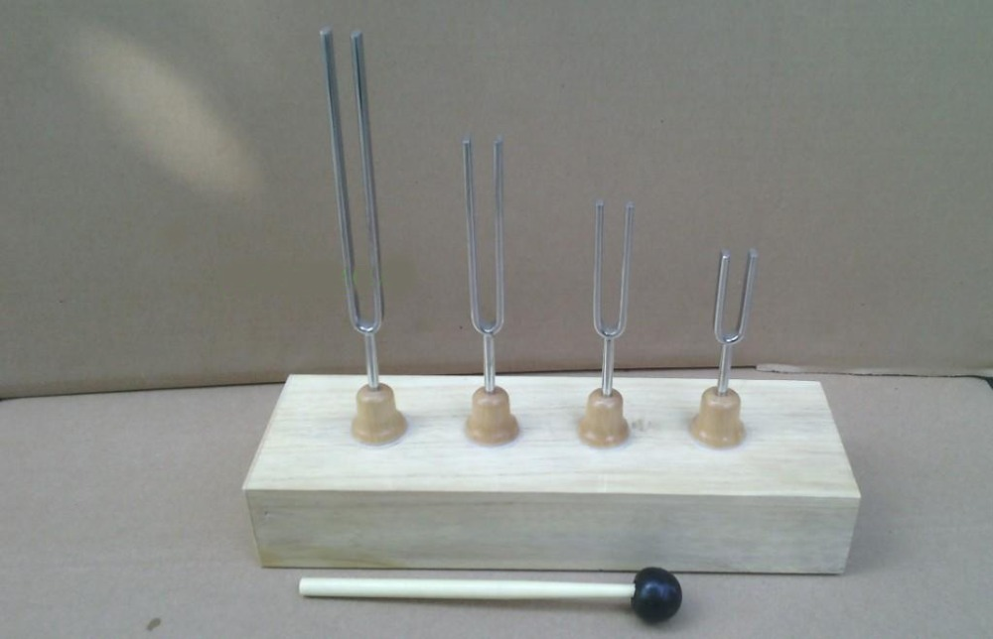
REZONANS OLAYI
Frekansları eşit olan ses kaynaklarından biri titreştirildiğinde diğeri de etki ile titreşir. Bu özelliğe rezonans denir.

Slide 9
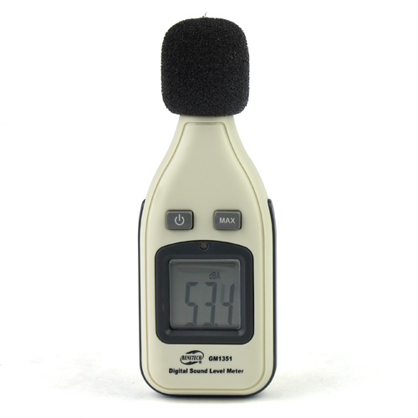
2. Sesin Şiddeti
Sesin uzaktan veya yakından duyulabilme özelliğidir.Uzaktaki birine sesimizi duyurabilmemiz sesin şiddetine bağlıdır.
Ses şiddeti, sesin genliği ile ilişkilidir. Ses genliği artarsa ses şiddeti de artar, azalırsa ses şiddeti de azalır.
Ses düzeyi, ses şiddetinin bir ölçüsüdür.Ses düzeyi desibelmetre adı verilen araçla ölçülür.Ses düzeyi birimi Desibell (dB)‘dir.

Slide 11
İşitilebilen en hafif şiddetindeki ses 0 (sıfır) desibel olarak kabul edilir. Buna işitme eşiği denir. Uluslararası Standartlar Örgütünün ortaya koyduğu rahatsızlık duyma noktasının başlangıcı yaklaşık 60 dB'dir. Bu yüzden, ses düzeyi 60 dB'den büyük olan ortamlarda uzun süre kalındığında işitme sorunları ile karşılaşılabilir. 120 dB'lik bir ses, kulaklarımızda hasara neden olabilir. Böyle bir ses, 30 dB'lik bir gazete hışırtısının yaklaşık 1 milyar katıdır.

Slide 12
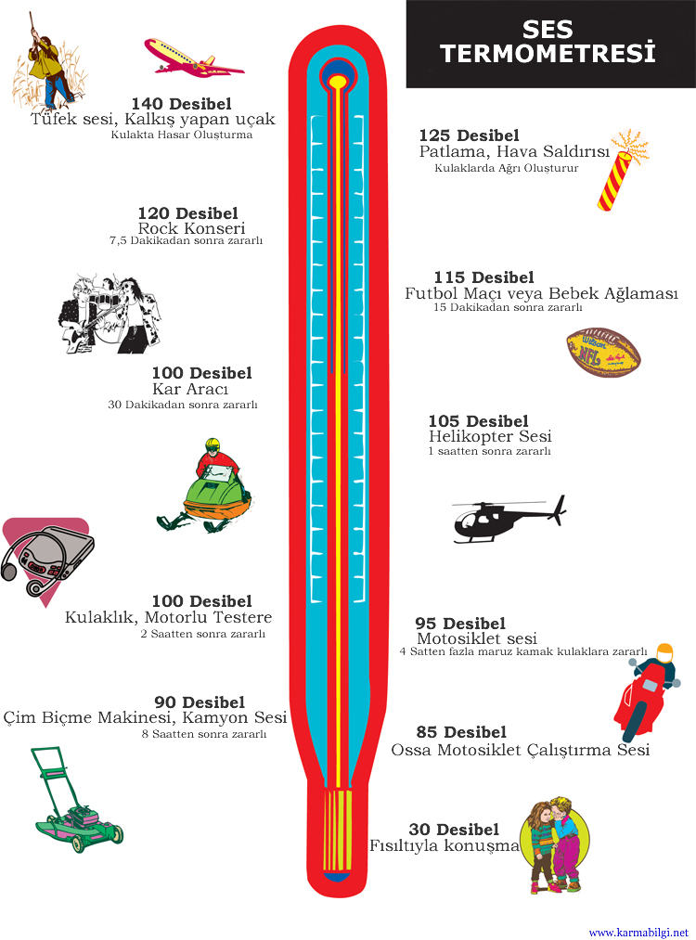

Slide 13
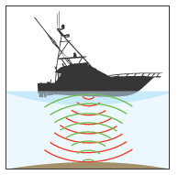
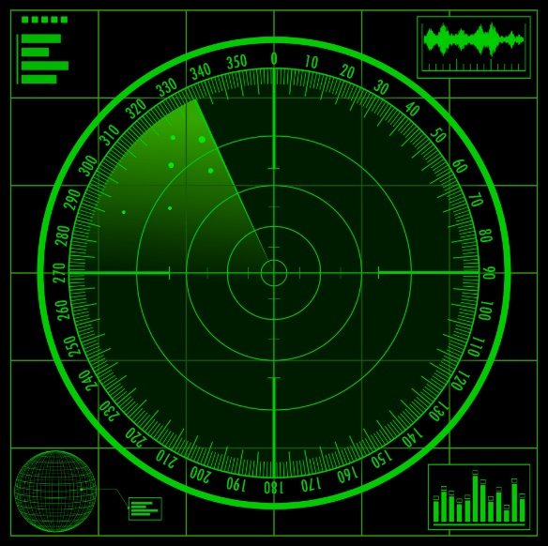
Sesin Yansıması
Ses kaynağından çıkan ses dalgalarının bir yüzeye çarpıp geldiği ortama geri dönmesine denir. Sesin yansımasıyla geri dönen sese yankı denir. Tam bir yankı oluşması için ses kaynağı ile engel arasında en az 17 metre olması gerekir.
NOT: Ultrason, sonar ve radar cihazları bu prensibe göre tasarlanmıştır.

Slide 14
3. Sesin Tınısı
Sesleri ayırt etmemizi sağlayan ses özelliğidir. Aynı yükseklikte ve aynı şiddette başka başka müzik aletlerine ait sesleri kulağımız ayırt edebilir.İşte sesin bu özelliğine sesin tını adı verilir.
Aynı notayı çalan bir kemanla bir flüt arasındaki fark sesin tınısına örnektir.

